Slide 1
Zdravie a choroba 3.ročník

Slide 2
Význam osobnej hygieny a čistoty prostredia pre zdravie
Zopakuj si s pani učiteľkou a spolužiakmi význam osobnej hygieny pre zdravie človeka.
Už si tretiak, vieš si udržiavať poriadok vo svojom okolí?
Porozprávaj sa s pani učiteľkou a spolužiakmi o tom, ako si udržujeme čistotu svojho odevu a obuvi.

Slide 3
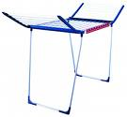


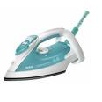

Porozprávaj, čo vidíš na obrázkoch
Na čo používame tieto veci?

Slide 4
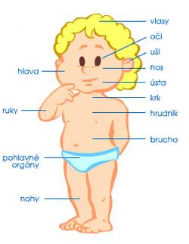
Ľudské telo
Notes:
Spoločne so žiakmi pomenujeme jednotlivé časti ľudského tela

Slide 5
Výborne!
Pomenuj na tvojom spolužiakovi tieto časti tela: hlava, krk, trup, ruka, noha, oko, ucho.
Dokázal si to bez chyby! Určite zvládneš aj nasledujúcu úlohu: vystrihni slová a doplň ich k jednotlivým častiam ľudského tela, dokresli chýbajúce časti tváre, vyfarbi vlasy!

Slide 6
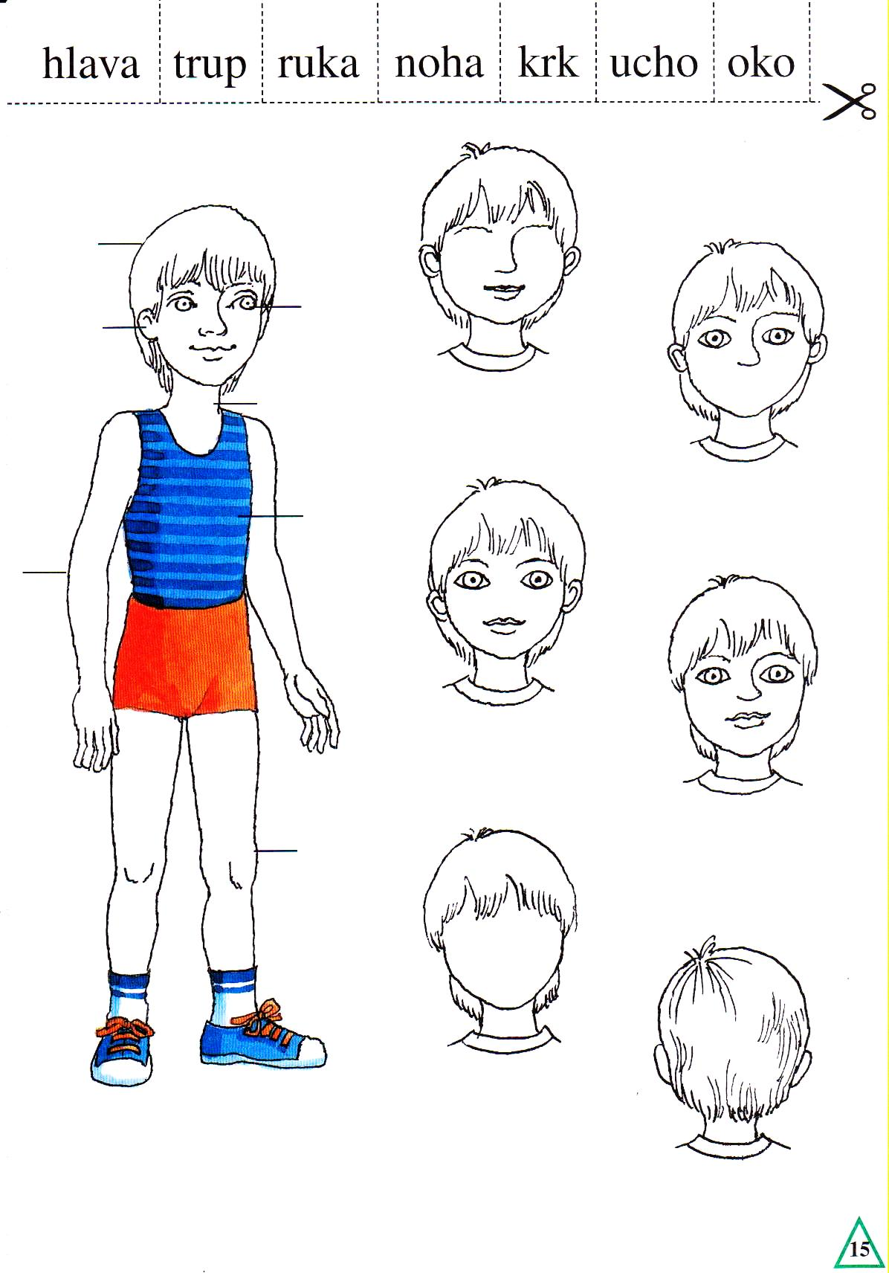

Slide 7
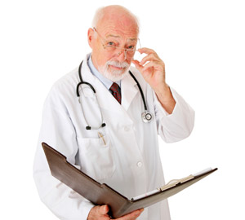
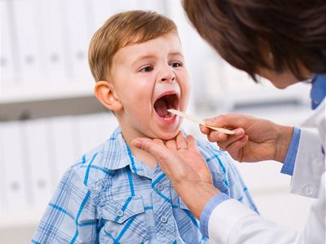
Niekedy človek ochorie alebo má úraz
Musí nás vyšetriť lekár.
Používa pri tom rôzne pomôcky.

Slide 8
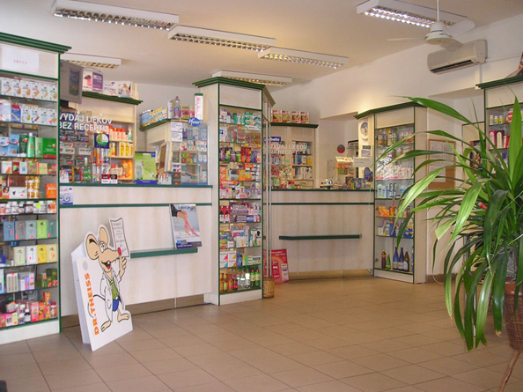

Predpísané lieky si vyberieme v lekárni
V lekárni odovzdáme lekársky predpis a zoberieme si lieky

Slide 9
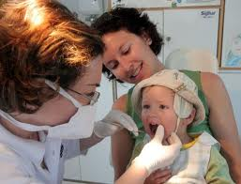
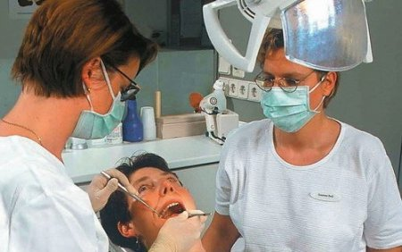
Bolí nás zub?
Treba navštíviť zubného lekára

Slide 10
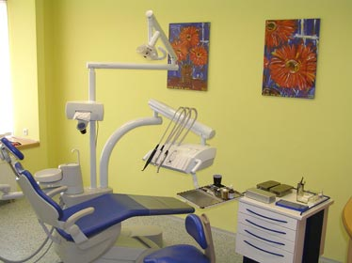
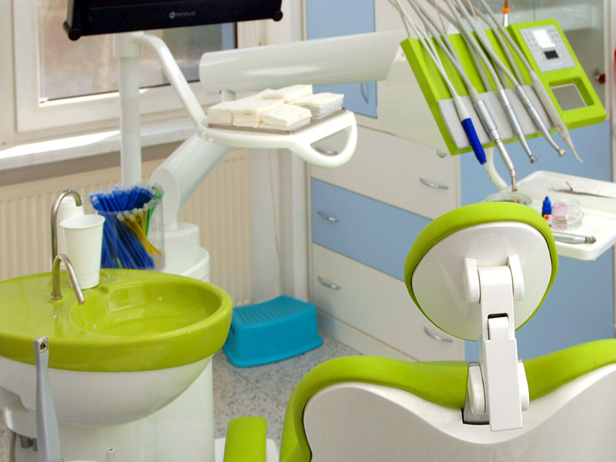
Zubná ambulancia
Notes:
S deťmi si zopakujeme správanie u lekára, u zubného lekára. Starostlivosť o chrup, ústna hygiena, preventívne prehliadky.

Slide 11
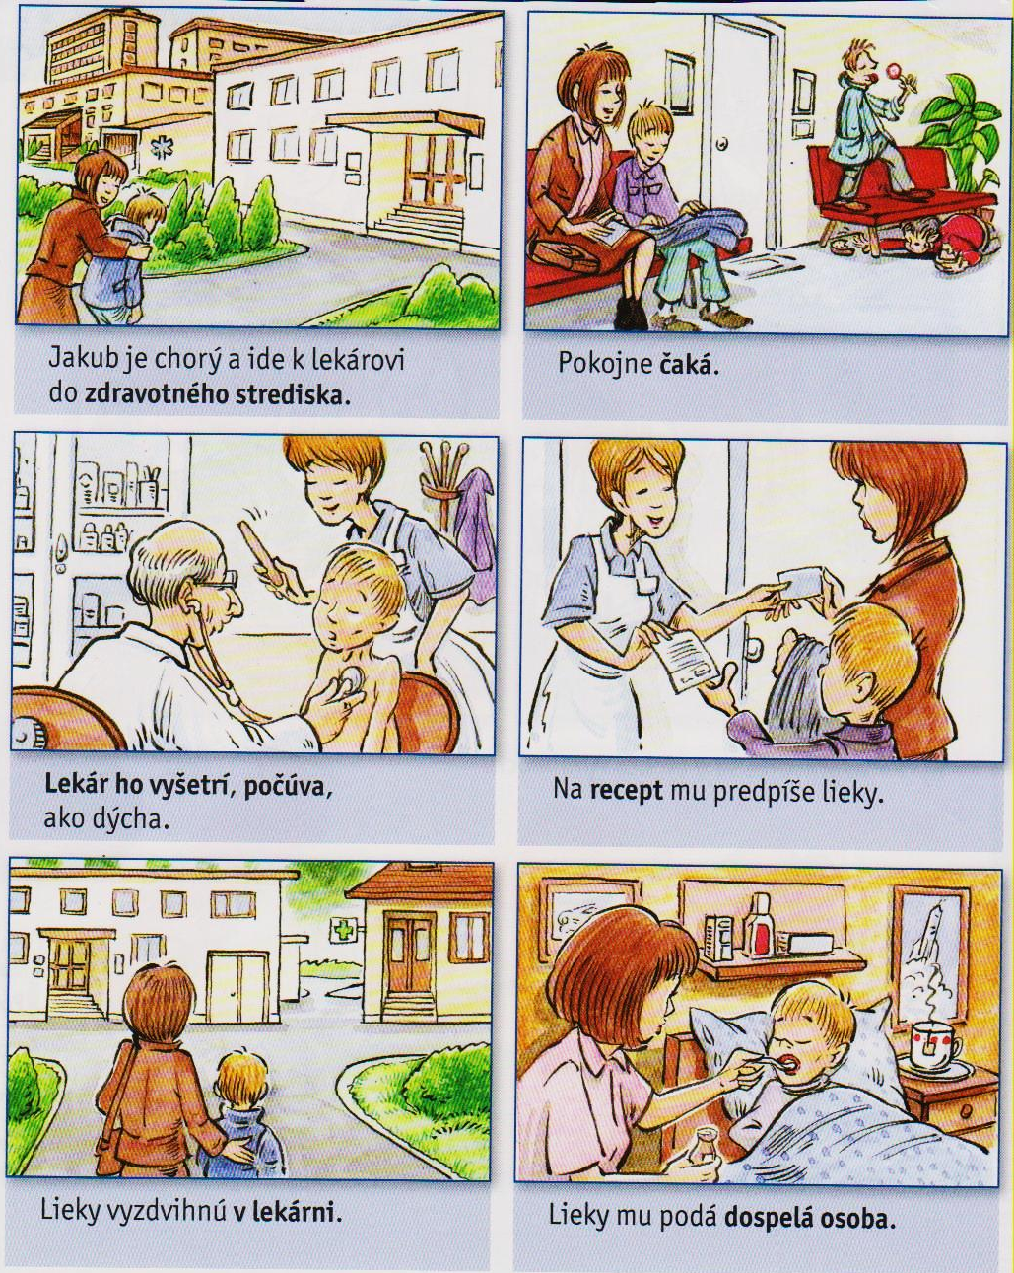
U lekára
Notes:
Pozrite si obrázky a prečítajte texty k nim. Hrubo vytlačené slová vo vetách nájdi na obrázku.

Slide 12
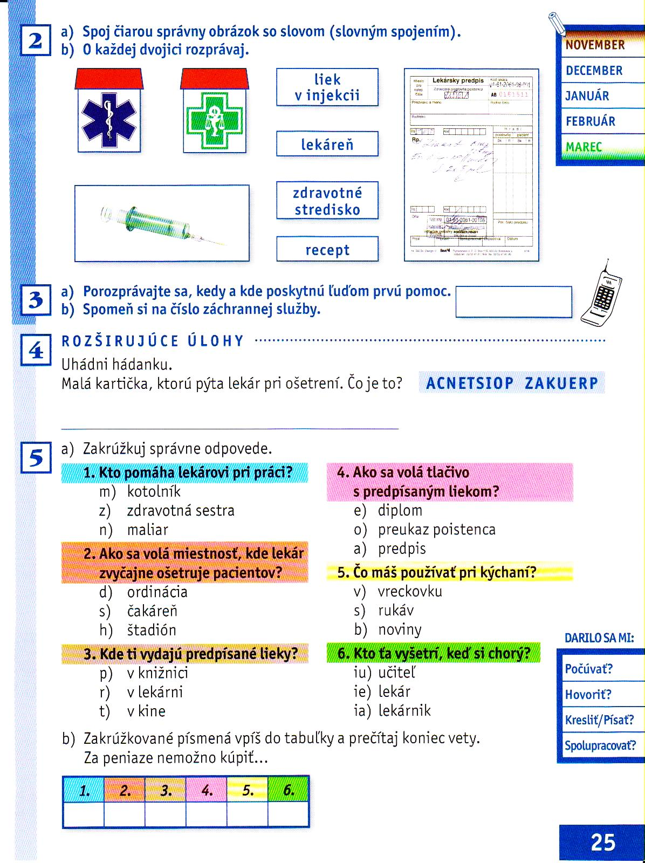

Slide 13
112
Poznáš toto číslo?
Kedy ho voláme?
Si už tretiak, určite by si dokázal zavolať!
Čo myslíš, môžeme toto číslo volať bez príčiny? Porozprávajte sa o tom s pani učiteľkou!
Notes:
S deťmi sa porozprávame o tom, že na číslo 112 nemožno volať bez príčiny a o dôsledkoch zbytočného volania.

Slide 14


Slide 15
Ak to je potrebné, navštívime pohotovosť alebo zavoláme sanitku
Pani učiteľka vám porozpráva, kedy treba zavolať sanitku.
Notes:
Žiaci sa naučia, kedy treba ísť na pohotovosť, kedy treba zavolať sanitku. Sídlo pohotovostnej služby. Čo si treba zobrať so sebou.

Slide 16
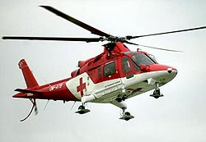
Vieš, čo je na obrázku?
Vo vážnych prípadoch poskytuje pomoc záchranársky vrtuľník

Slide 17
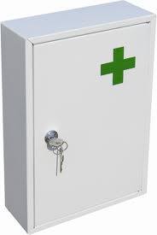
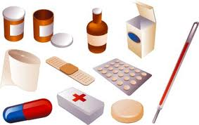
Ruky preč od lekárničky!
Notes:
Prečítame a porozprávame deťom o spôsobe používania liekov a o nebezpečenstve nesprávneho použitia.

Slide 18
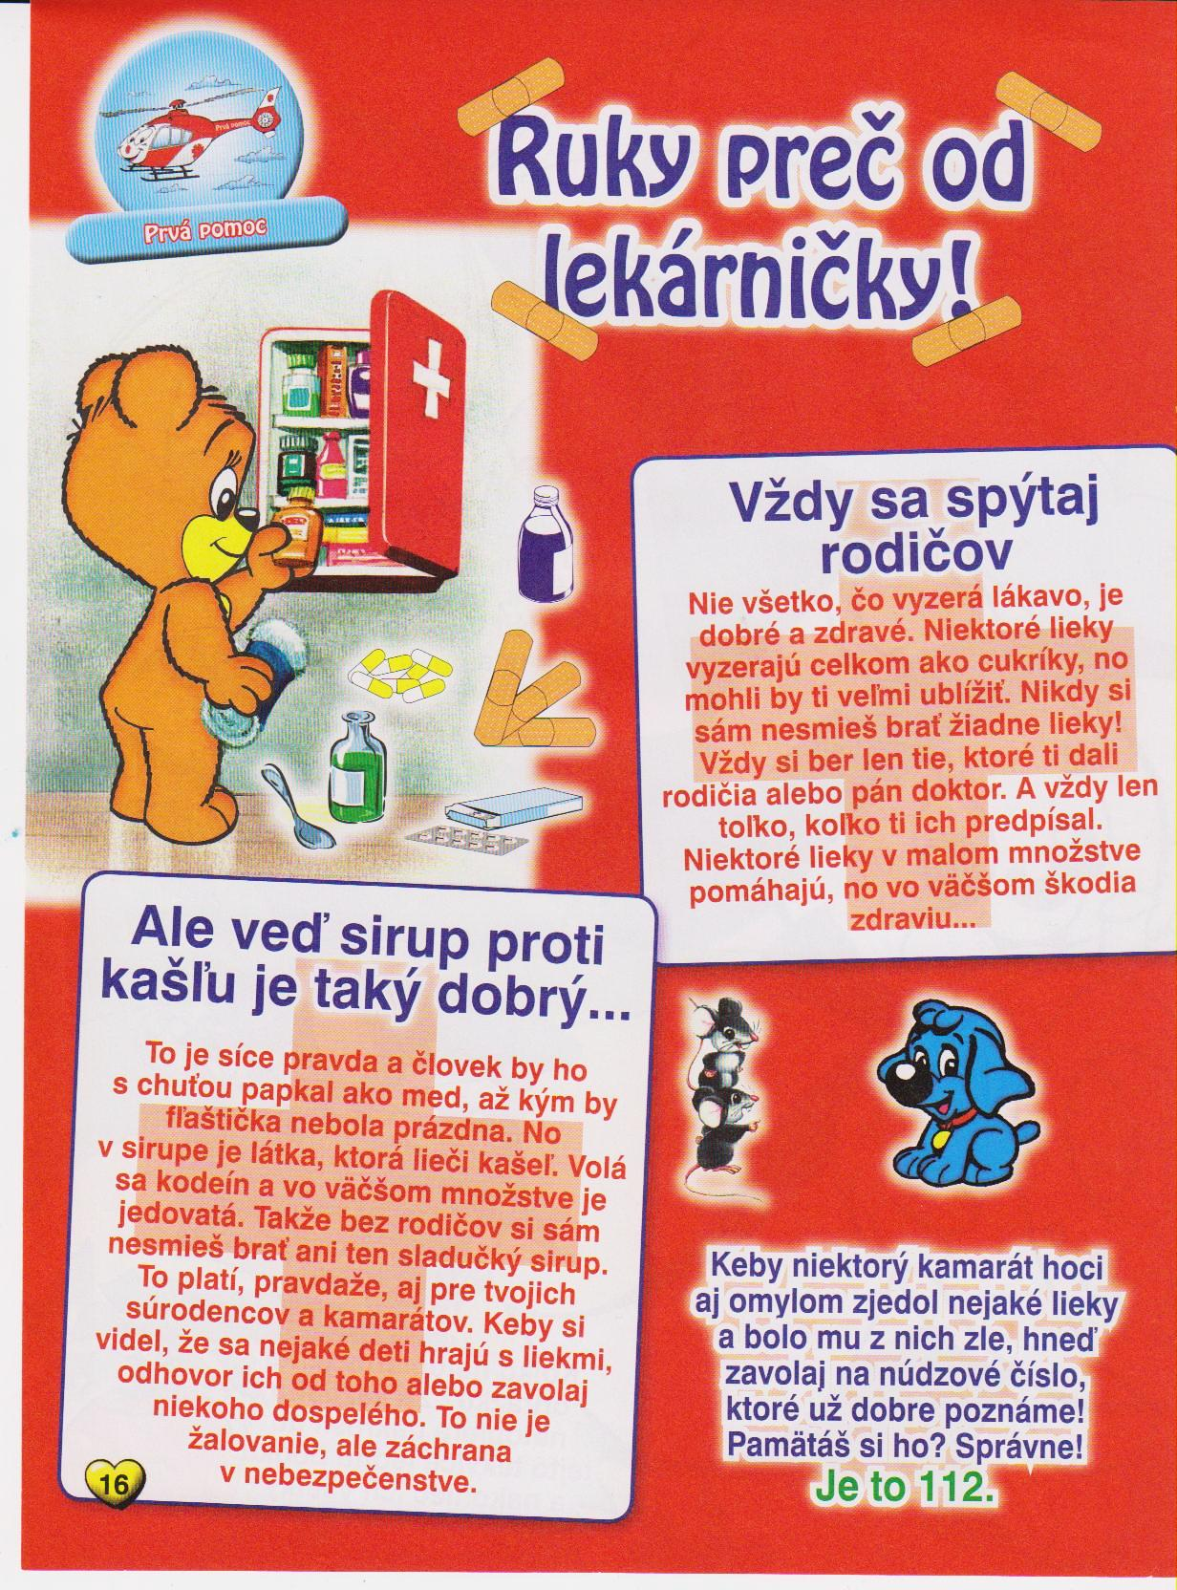

Slide 19
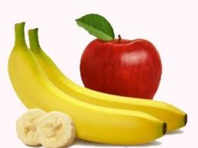
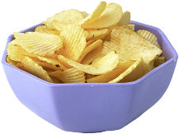
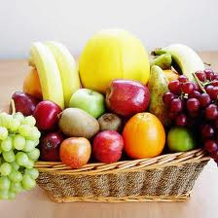
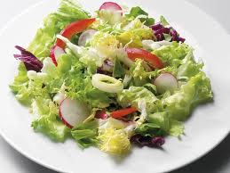
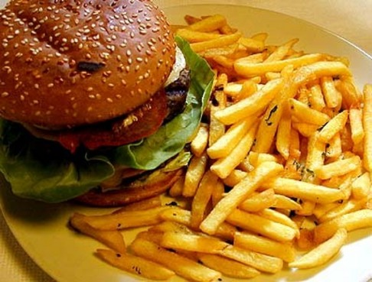
Ochrana zdravia
Vieme, že aj správna výživa nám pomáha chrániť zdravie.
Čo si vyberieš?
Notes:
So žiakmi si zopakujeme zásady správnej výživy, potrebu jesť veľa ovocia a zeleniny.

Slide 20
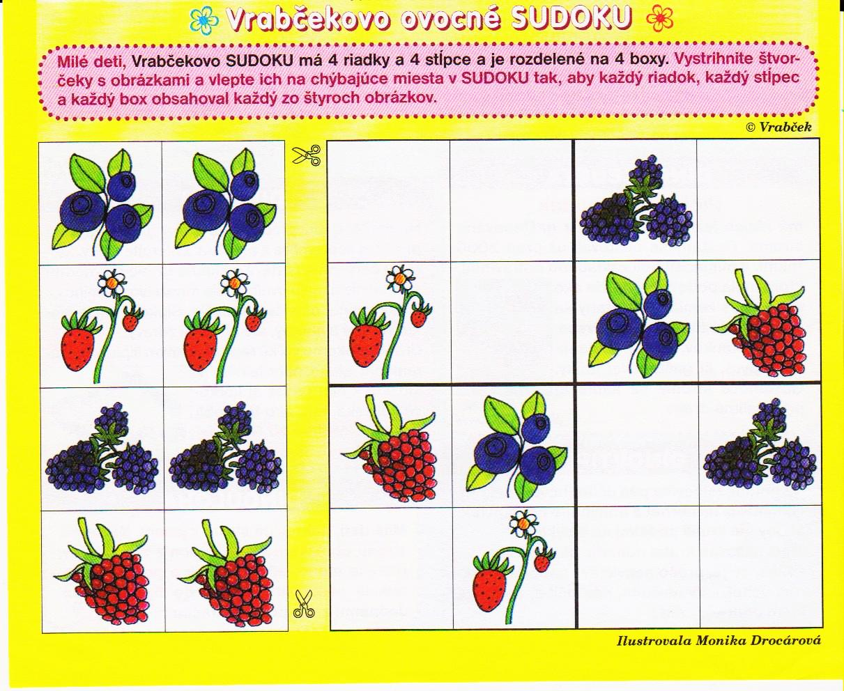

Slide 21
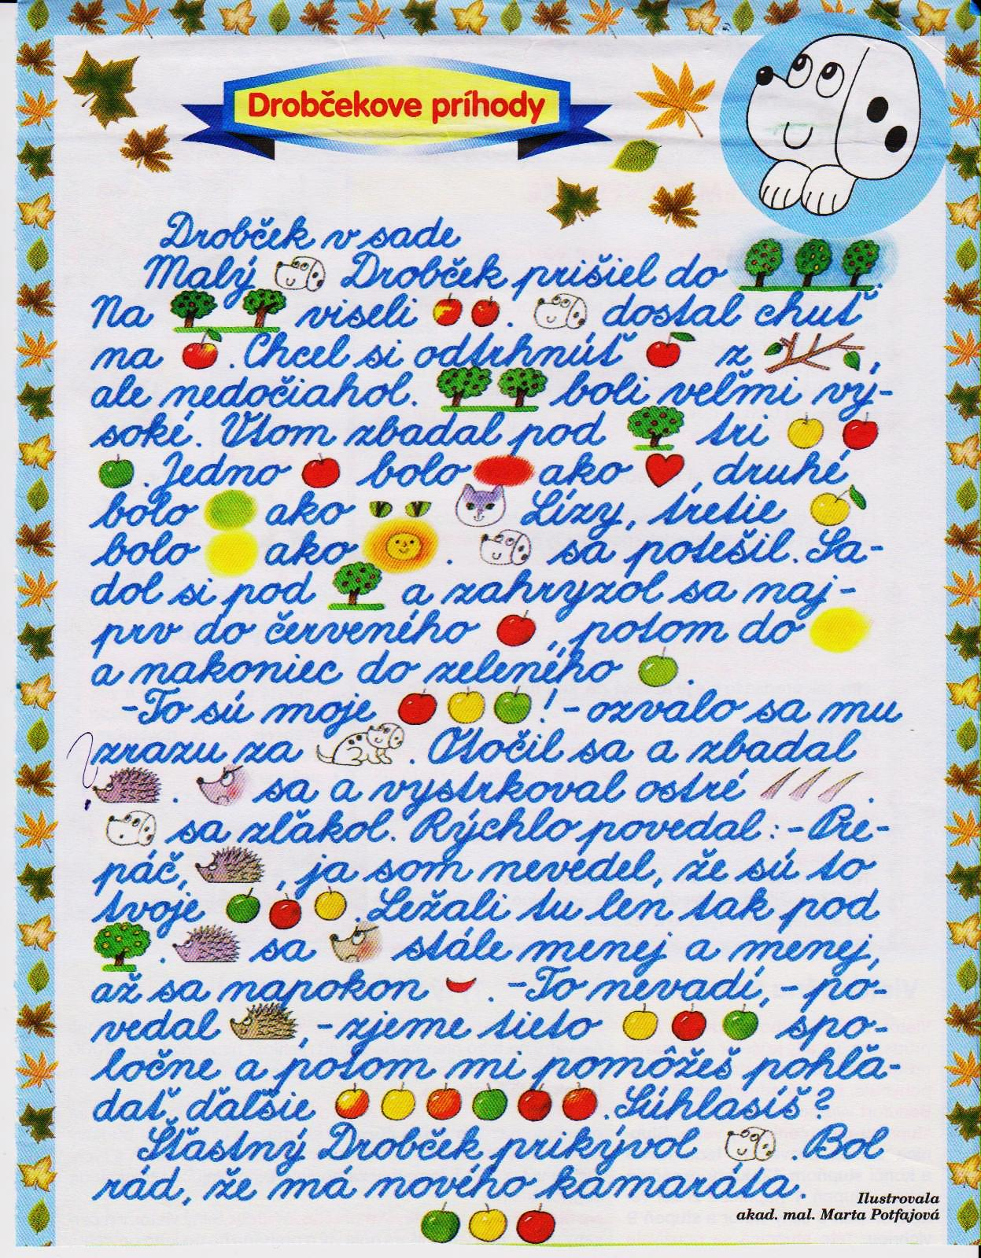
Drobček v sade

Slide 22
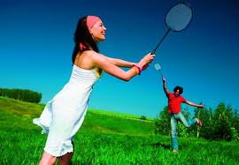
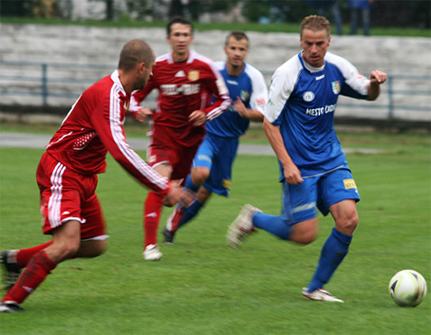
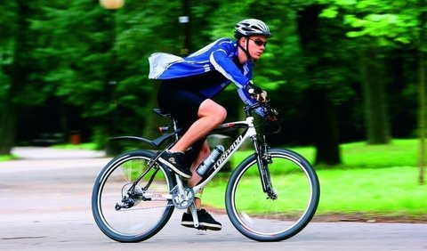
Zdravie si chránime aj pohybom a športom
Aký šport zaujíma teba?
Notes:
Zopakujte si pravidlá jazdy na bicykli, popis bicykla je na nasledujúcej snímke.

Slide 23
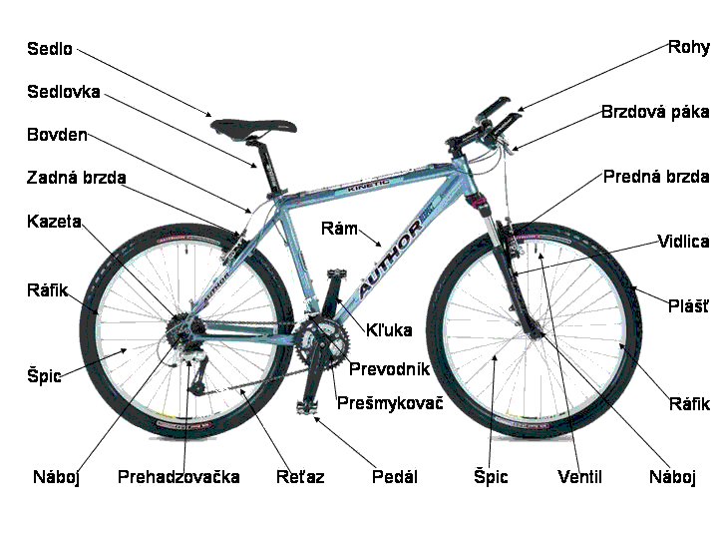
Popis bicykla

Slide 24
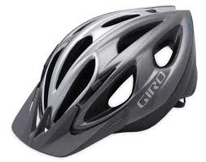
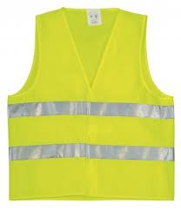
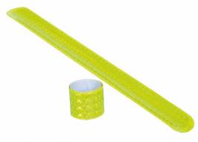
Čo je na obrázkoch?
Notes:
Žiakom vysvetlíme zásadu: Vidieť a byť videný.

Slide 25
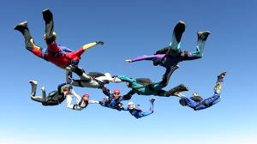
Niektorí ľudia sa venujú netradičným športom
Uhádneš, čo je na tomto obrázku? Ak nie, pani učiteľka ti rada pomôže.

